Slide 1

Об этапах работы с модулем
«Повышение квалификации работников
образования» в государственной информационной системе «Электронное образование
Республики Татарстан»

Slide 2
Трудоемкость программ ПК для слушателя
  72 часа для учителей НОО, учителей-предметников, учителей-дефектологов, преподавателей организаций ПО, работников ДОО, работников организаций ДОД, педагогов-психологов, социальных педагогов и др.
  36 - 108 часов для руководителей образовательных организаций
  16 - 36 часов эксклюзивные программы, отдельные модули, в том числе и для модулей интегрированных программ повышения квалификации по двум или нескольким предметам
  (например, программа по формированию функциональной грамотности в объеме от 16-24 часов будут проходить все педагоги РТ в течение трех лет на базе ЦНППМ)
Рекомендуется начальникам отделов (управлений) образования ИКМО Республики Татарстан, руководителям ОО при направлении педагогических работников РТ на повышение квалификации в дистанционной форме приравнивать обучение к отрыву от производства (ст.187 ТК РФ)

Slide 3
Инвариантные модули в программах ПК
  Для всех категорий педагогических работников образования:
«Профессиональный стандарт педагога» до 4 часов
«Особенности организации работы с детьми с ОВЗ» 16 часов
«Актуальные вопросы воспитательной деятельности» 8 часов
Стажировка 12 часов (2 дня по 6 часов)
  Для управленческих работников:
«Противодействие коррупции», «Профилактика терроризма и экстремизма», «Финансовая грамотность» до 6 часов
«Профессиональные стандарты в сфере образования» до 4 часов
«Особенности организации работы с детьми с ОВЗ» от 4 до 8 часов
«Стратегические вопросы воспитания» от 4 до 8 часов
«Ведение архивного дела» (для заместителей директоров ОО) до 2 часов
Трудоемкость программ профессиональной переподготовки не менее 250 часов

Slide 4
Этапы работы в модуле «Повышение квалификации»
Приказ МОиН РТ от 06.08.2021 №под-1012/21
Прохождение диагностики выявления профессиональных дефицитов (анкетирования, диагностика) через личный кабинет с 6 по 15 сентября 2021 года
Составление перечня тем, программ повышения квалификации с 16 по 25 сентября 2021 года
Проведение очного отбора образовательных организаций ДПО до 25 сентября 2021 года
Разработка образовательными организациями ДПО программ повышения квалификации с 1 октября по 31 октября 2021 года
Прием программ повышения квалификации на экспертизу со 1 по 3 ноября 2021 года
Работа республиканского Экспертного совета по оценке программ (модулей) дополнительного профессионального образования работников образования с 4 по 18 ноября 2021 года
Прием и загрузка План-графиков повышения квалификации в модуль с 22 по 26 ноября 2021 года
Подача заявлений (выбор даты, темы, места повышения квалификации) на повышение квалификации педагогическими работниками с 7 по 15 декабря 2021 года

Slide 5
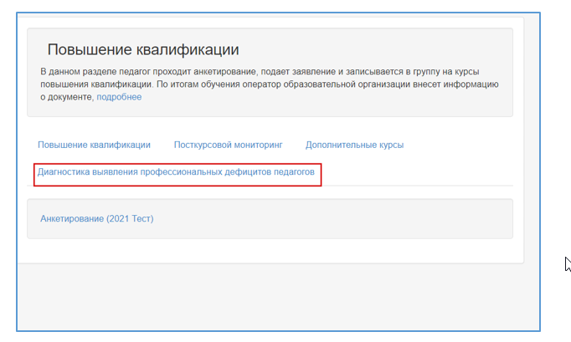
О порядке прохождения анкетирования

Slide 6
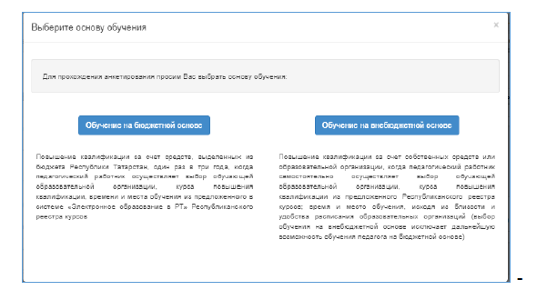
О порядке прохождения анкетирования

Slide 7
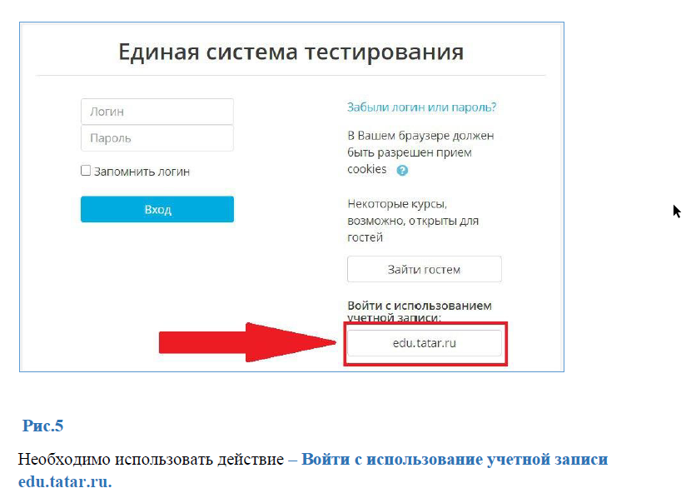
О порядке прохождения анкетирования

Slide 8
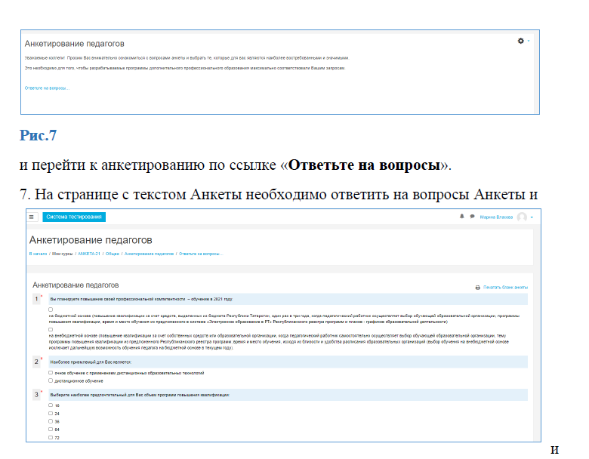
О порядке прохождения анкетирования

Slide 9
Примерные направления ПК
  3.1. Программа ПК по совершенствованию предметной и методической компетентности учителей (педагогов)
  3.2. Программа ПК по совершенствованию психолого-педагогической и коммуникативной компетентности учителей (педагогов)
  3.3. Программа ПК, которая формирует у учителя(педагога) навыки развития у обучающихся метапредметных умений
  3.4. Программа ПК, которая формирует у учителя (педагога) навыки работы в полилингвальной образовательной среде
  3.5. Программа ПК, которая формирует у учителя (педагога) навыки в области цифровых технологий применительно к работе учителя (педагога)
  3.6. Программа ПК, которая формирует у учителя (педагога) навыки обучения детей с ограниченными возможностями здоровья (ОВЗ)
  3.7. Программа ПК, которая развивает у учителя (педагога) навыки оценивания обучающихся, контрольно-оценочной деятельности
  3.8. Программа ПК по проектированию и реализации программ воспитания
  3.9. Программа ПК по проектированию безопасной образовательной среды
  3.10. Программа ПК по организации внеурочной деятельности
  3.11. Программа ПК, которая формирует у учителя (педагога) навыки в области профессиональной ориентации и самоопределения обучающихся
  3.12. Программа ПК, которая развивает у учителя (педагога) навыки работы с одаренными детьми
  3.13. Программа ПК по социально-педагогической деятельности учителя (педагога) и социально-педагогической поддержке обучающихся
  3.14. Программа ПК, которая формирует у учителя (педагога) навыки проектирования деятельности детско-взрослых объединений, детских общественных объединений, работу с родителями
  3.15. Программа ПК, которая формирует навыки работы педагога со взрослыми (родителями, коллегами)
  3.16. Программа ПК по проектированию и реализации дополнительных общеразвивающих образовательных программ (для работников ДОО)
  3.17. Программа ПК по проектированию и реализации программ патриотического воспитания
  3.18. Программа ПК направленная на формирование навыков работы педагогов с детьми с особенностями психического развития
  3.19. Программа ПК для ДОО включающие конструкторско-модельную деятельность детей
  3.20. Программа ПК отражающая вопросы применения «облачных технологий» в профессиональной деятельности педагога
  3.21. Программы ПК для руководителей ОО направленные на освоение новых технологий управления

Slide 10
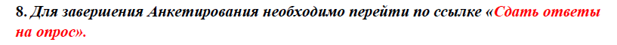
  3.22. Программа ПК для педагогов ДОД по созданию условий для воспитания гармонично развитой и социально ответственной личности на основе духовно-нравственных ценностей народов Российской Федерации, исторических и национально-культурных традиций
  3.23. Программа ПК для педагогов ДОД по формированию эффективной системы выявления, поддержки и развития способностей и талантов у детей и молодежи, направленной на самоопределение и профессиональную ориентацию обучающихся
  3.24. Программа ПК для педагогов ДОД по повышению вариативности дополнительного образования детей, качества и доступности дополнительных образовательных программ для детей
  3.25. Программа ПК для педагогов ДОД по формированию ведущей роли дополнительного образования детей в системе образования как важнейшего элемента интеллектуального, духовно-нравственного и физического совершенствования детей
  3.26. Программа ПК для педагогов ДОД по обеспечению подготовки и ранней профориентации будущих кадров для потребностей социально-экономического развития страны
  3.27. Программа ПК для педагогов ДОД по повышению значимости и востребованности дополнительных общеобразовательных программ
  3.28. Программа ПК для педагогов ДОД по обновлению методов и содержания дополнительного образования детей в соответствии с их образовательными потребностями и индивидуальными возможностями, интересами семьи и общества
  3.29. Программа ПК для педагогов ДОД по обеспечению равного доступа к дополнительным общеобразовательным программам для различных категорий детей в соответствии с их образовательными потребностями и индивидуальными возможностями
  3.30. Программа ПК для педагогов ДОД по внедрению проектного управления в сфере дополнительного образования детей
  3.31.Программа ПК для педагогов ДОД по формированию системы кадрового обеспечения дополнительного образования детей на основе программного подхода, включающей непрерывное повышение профессионального мастерства педагогических работников дополнительного образования детей
  3.32. Программа ПК для педагогов ДОД по разработке образовательного контента при реализации дополнительной общеобразовательной программы с использованием дистанционных образовательных технологий
  3.33. Иное (сформулируйте свое направление, ключевую тему или актуальную проблему, которую, на Ваш взгляд, необходимо включить в программы повышения квалификации)

Slide 11
Об особенностях выбора педагогами траектории профессионального развития
При анкетировании педагогу необходимо выбрать:
1. Основу обучения: бюджетная / внебюджетная
2. Форму обучения:
дистанционное обучение с использованием дистанционных технологий и электронных ресурсов (д/о-70%, о/о в формате стажировки и других формах -30%), для педагогов коррекционного образования д/о-40%, о/о в формате стажировки и других формах -60%
очное обучение (д/о-20%, о/о-80%)
3. Примерные направления ПК

Slide 12
Спасибо за внимание!
Повышение квалификации — информация по дополнительным курсам педагогов в ГИС ЭО РТ
http://help.edu.tatar.ru/?p=4692

